Slide 1


Муниципальное дошкольное образовательное учреждение детский сад №77 города Могочи Забайкальского края
МДОУ
детский сад №77
ИНФОРМАЦИОННО - КОММУНИКАТИВНЫЙ ПРЕСС - ЦЕНТР ПОЛИКУЛЬТУРНОГО ВЗАИМОДЕЙСТВИЯ
Составитель:
Умнякова И.М.,
воспитатель
Могоча, 2017г.

Slide 2

Вопрос Прямушко Н. В., заведующему
- Расскажите, пожалуйста о неделе экологического творчества, как прошла?
Ответ
- В июле мы начали реализовывать проект "Берендеево Царство". Презентацию этого проекта на районной августовской конференции показали воспитатели Никанова И.Г. и Пермякова И.С.

Slide 3
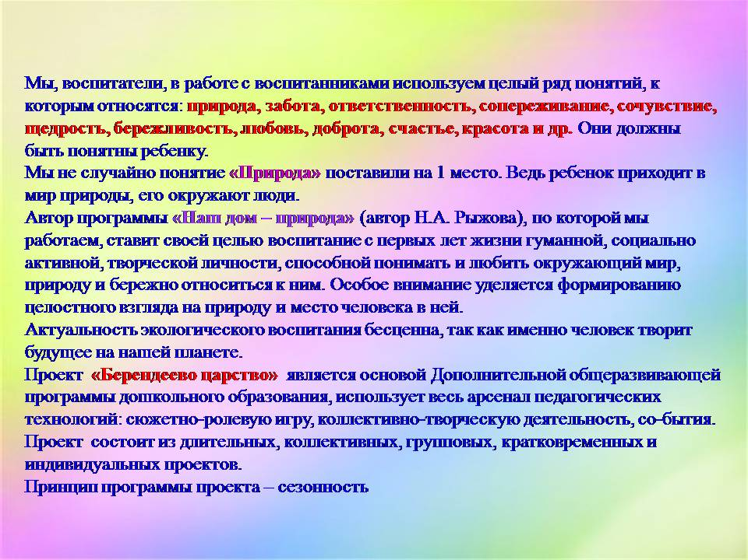

Slide 4
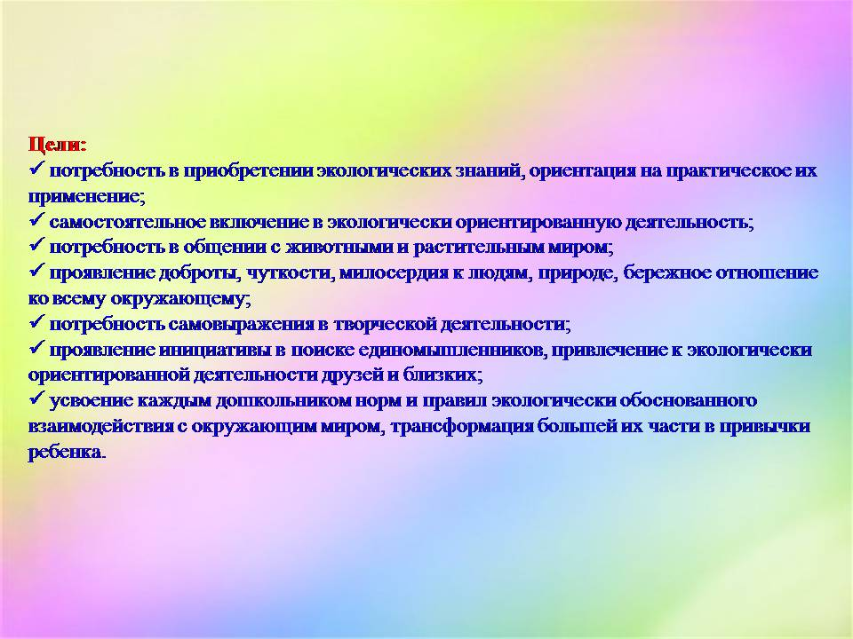

Slide 5
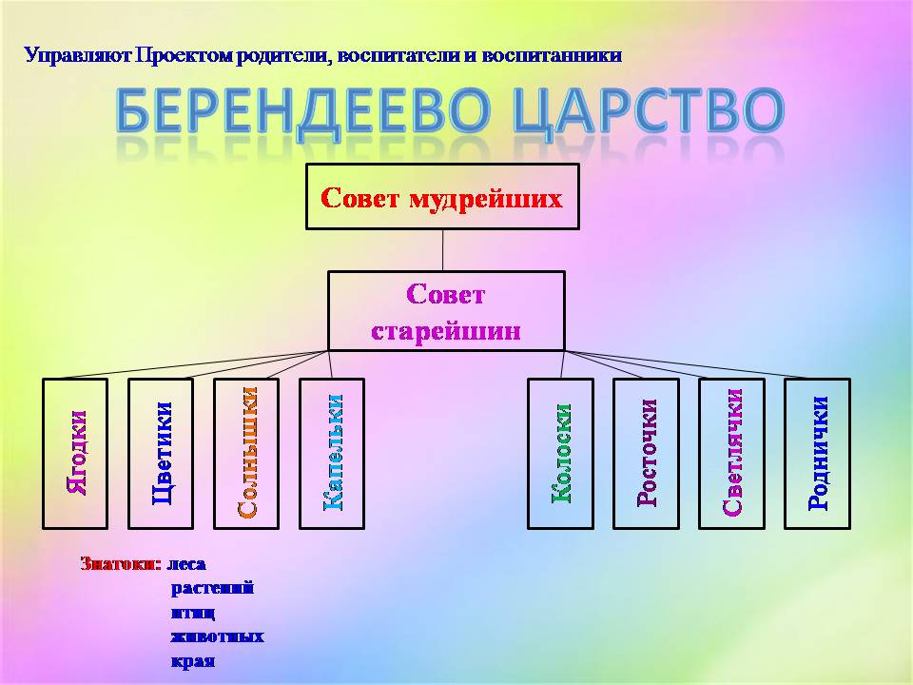

Slide 6
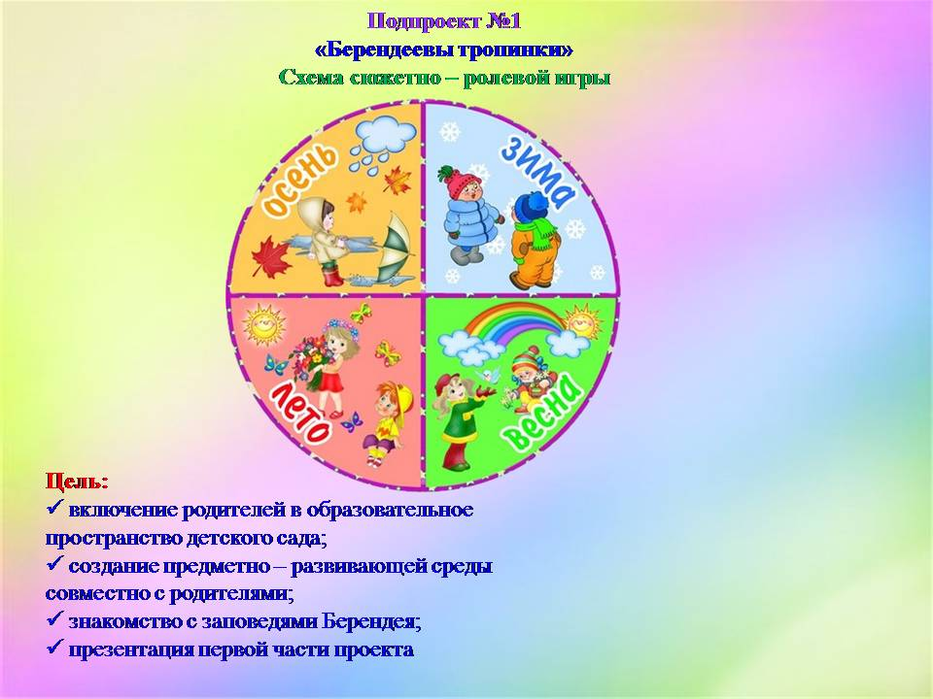

Slide 7
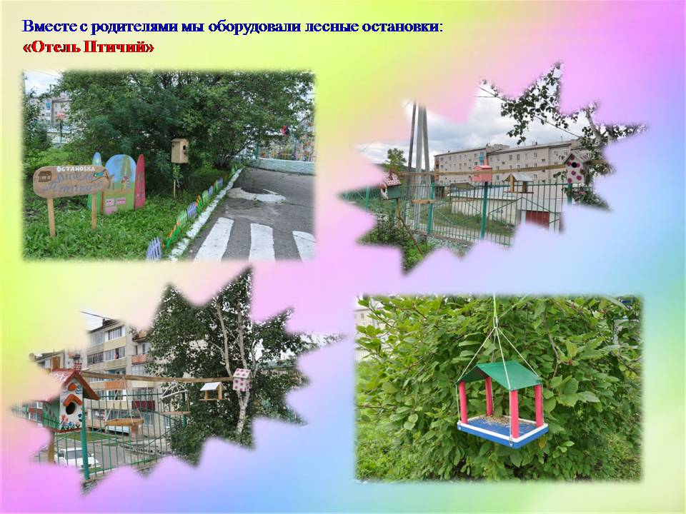

Slide 8
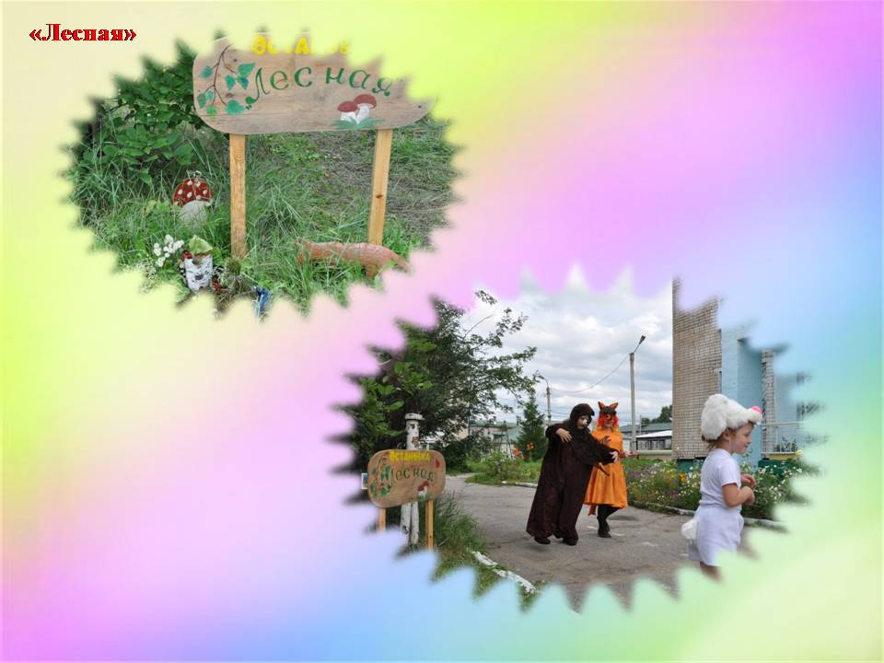

Slide 9
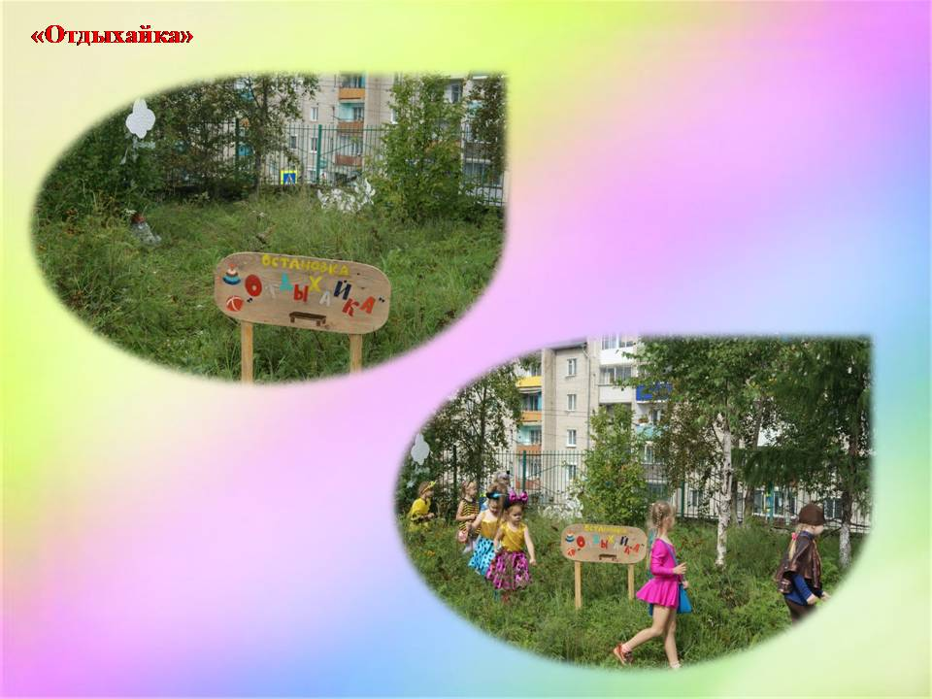

Slide 10
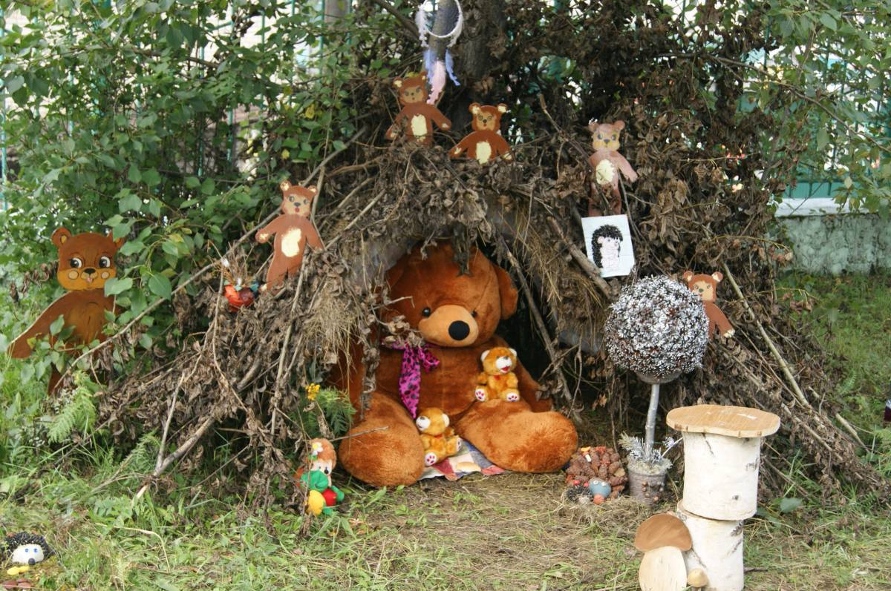
Презентация первого подроекта "Берендеевы тропинки", открытый просмотр НОД на тему: "Лесной аукцион" в бизнес-лесу состоялся 23 августа 2017 года. Родителями, воспитателями и воспитанниками была проделана огромная работа. Взгляните…

Slide 11
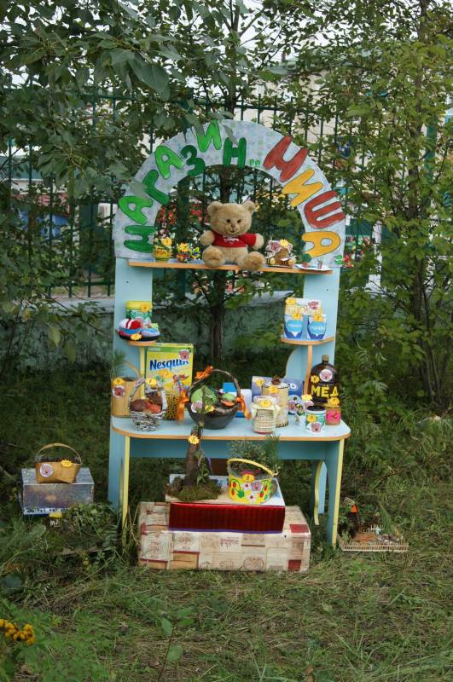
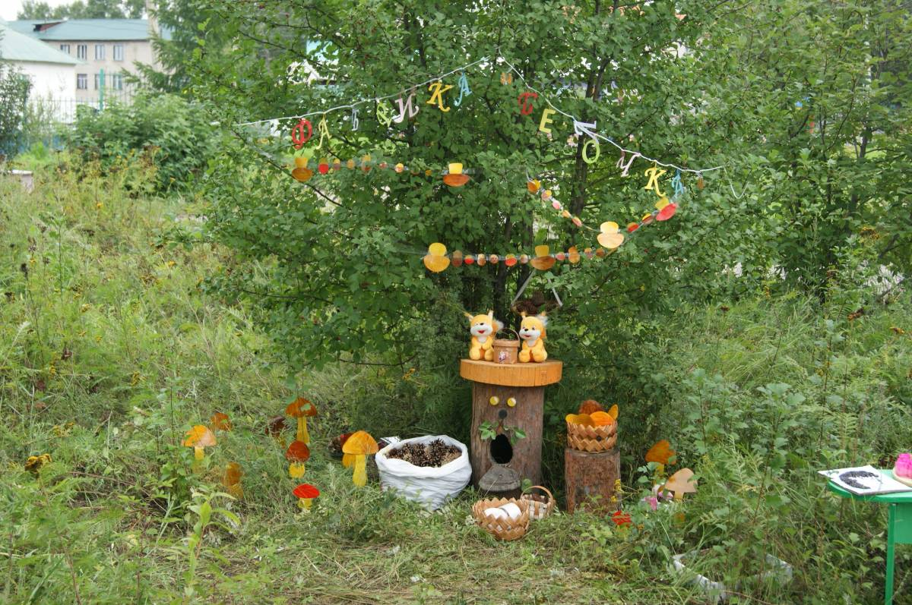
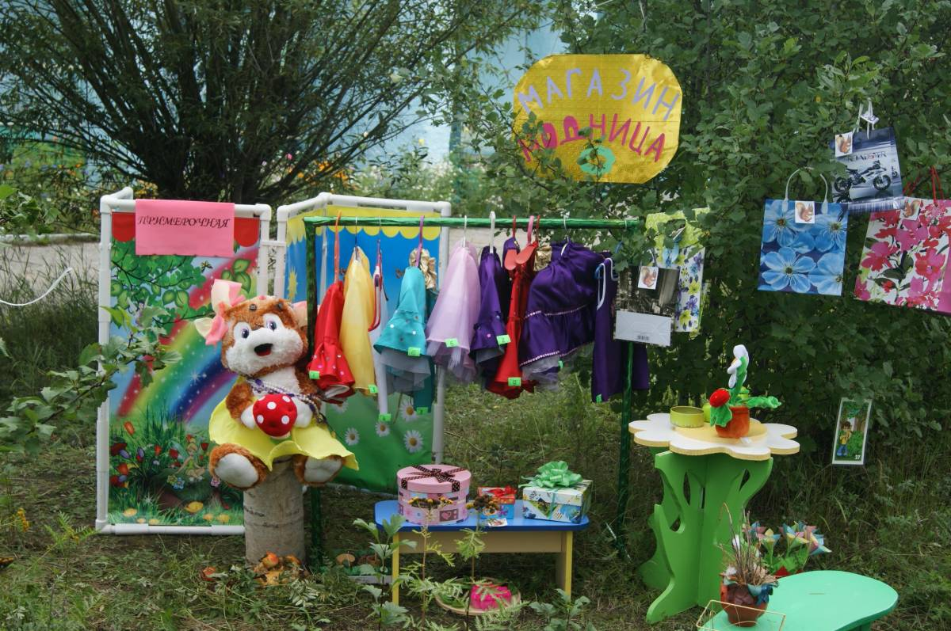

Slide 12
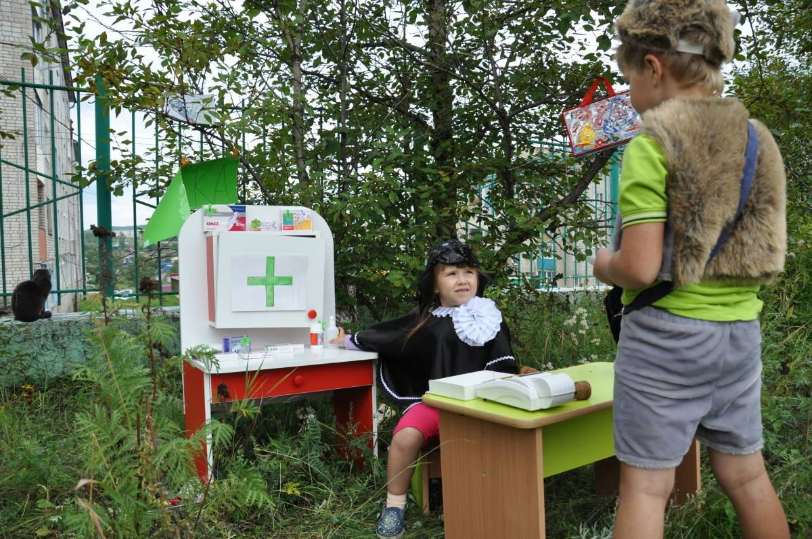

Slide 13
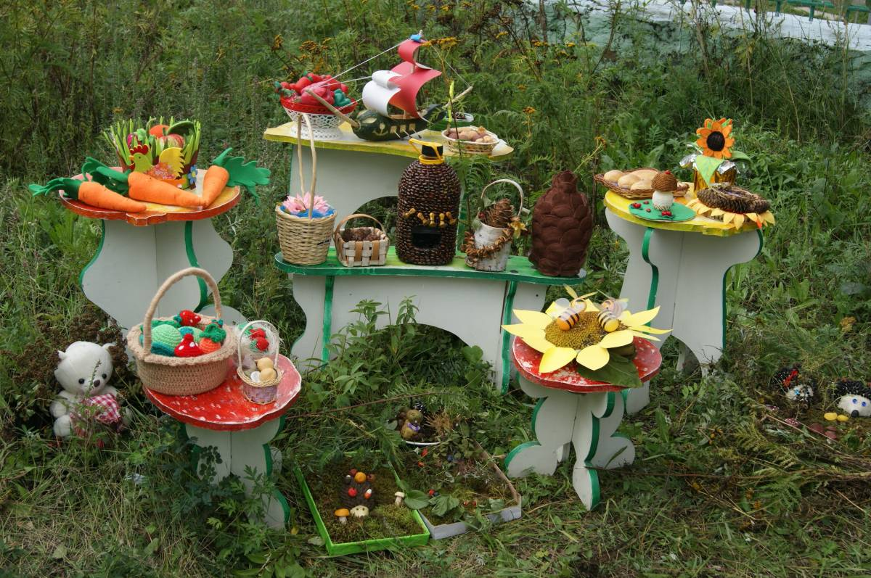

Slide 14
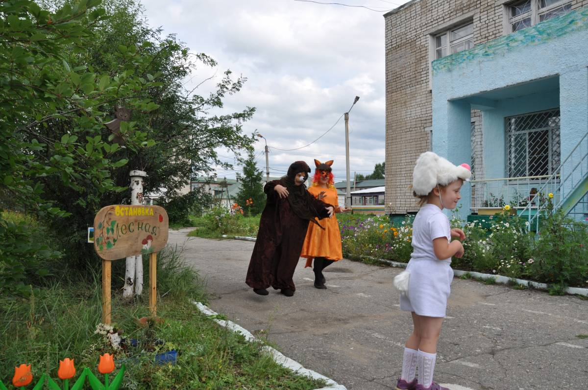
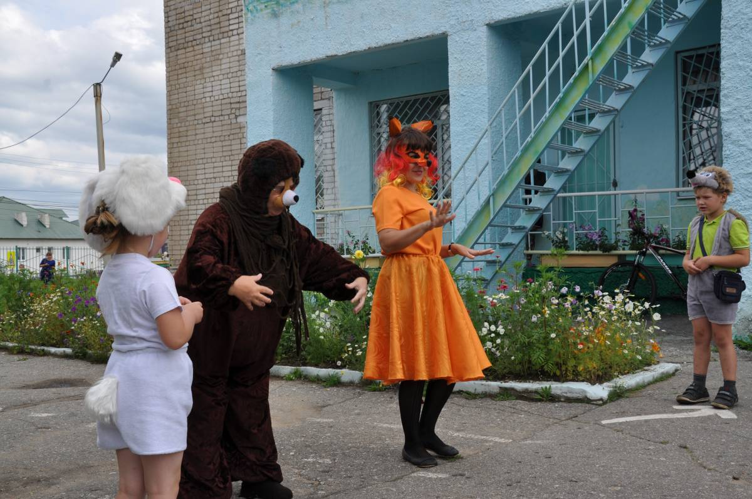
А вот так сама природа и ее обитатели становится активным методом обучения, незаметным образом формируя у воспитанников эмпатию, мотивацию к более глубокому изучению животных, насекомых, которых изображали в процессе театрализованной деятельности.
В бизнес - лесу проходит аукцион... (Продаются поделки для насекомых и животных, сделанных руками воспитанников и родителей)
Сорока (голос) приглашает всех на аукцион:
Вы знаете, вы знаете,
Вы ничего не знаете
Сейчас в бизнес - лесу будет проходить аукцион

Slide 15
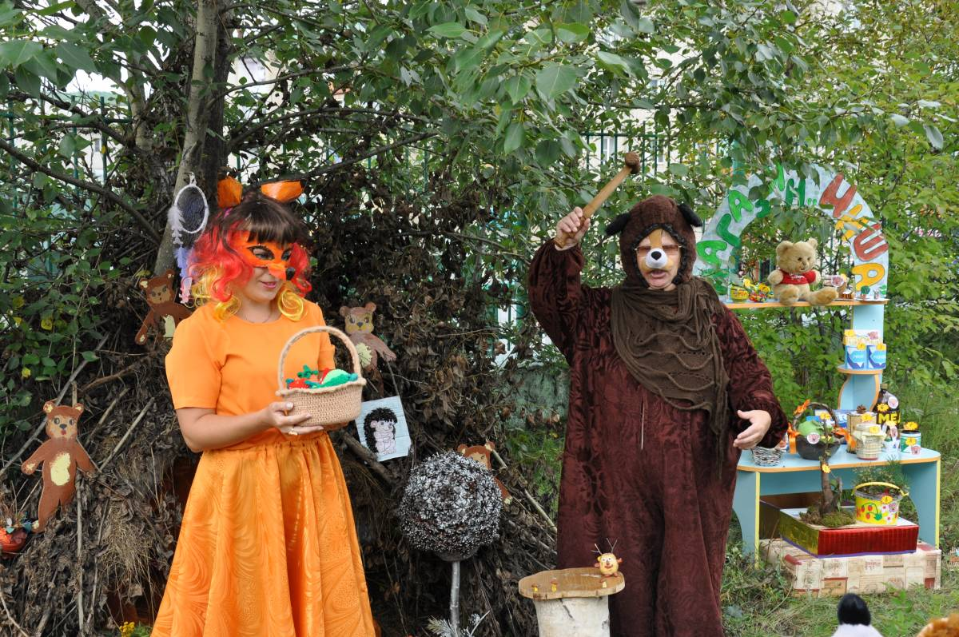
Забайкальская осень еще не вступила в свои права: августовское солнце несмело, сквозь тучи, нежно ласкает листву деревьев, еще цветут цветы, но вот уже воздух становится прозрачным, свежим, глубокая синева неба становится более величественой. Предосенняя природа словно замерла, приумолкла в ожидании осени...

Slide 16
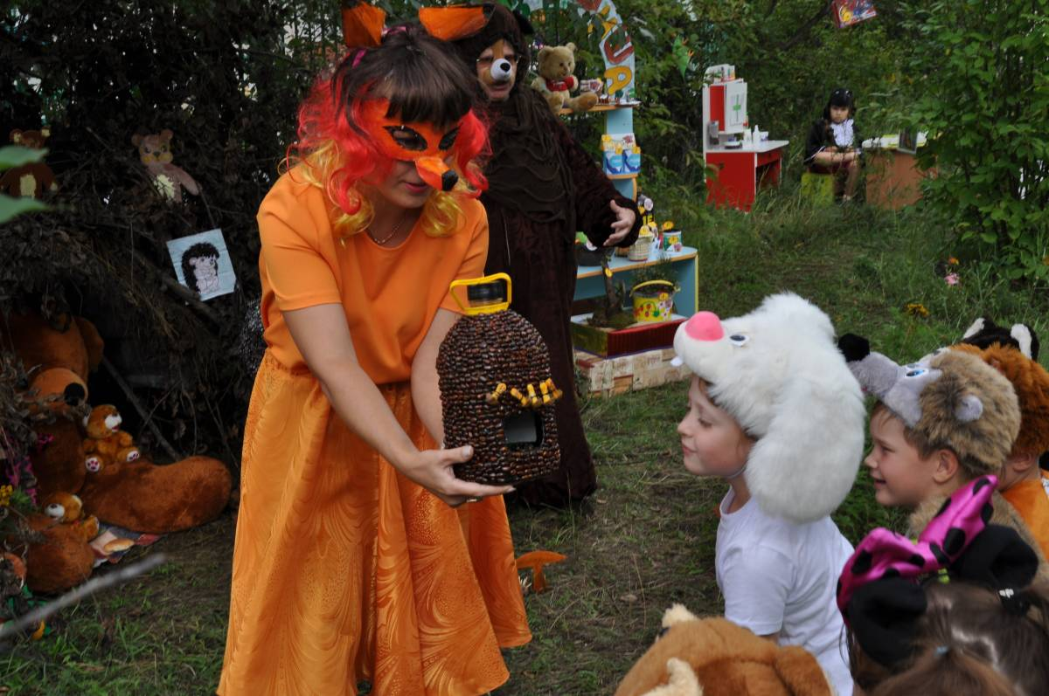

Slide 17
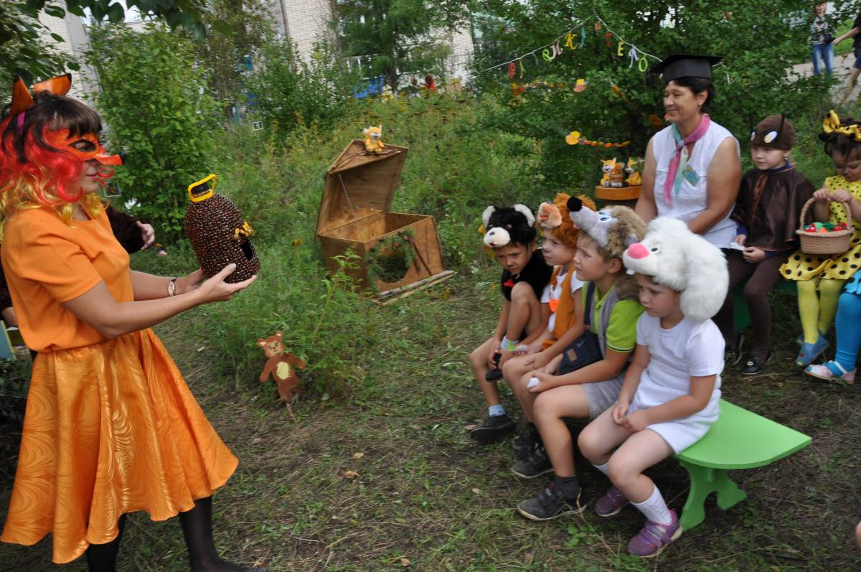

Slide 18
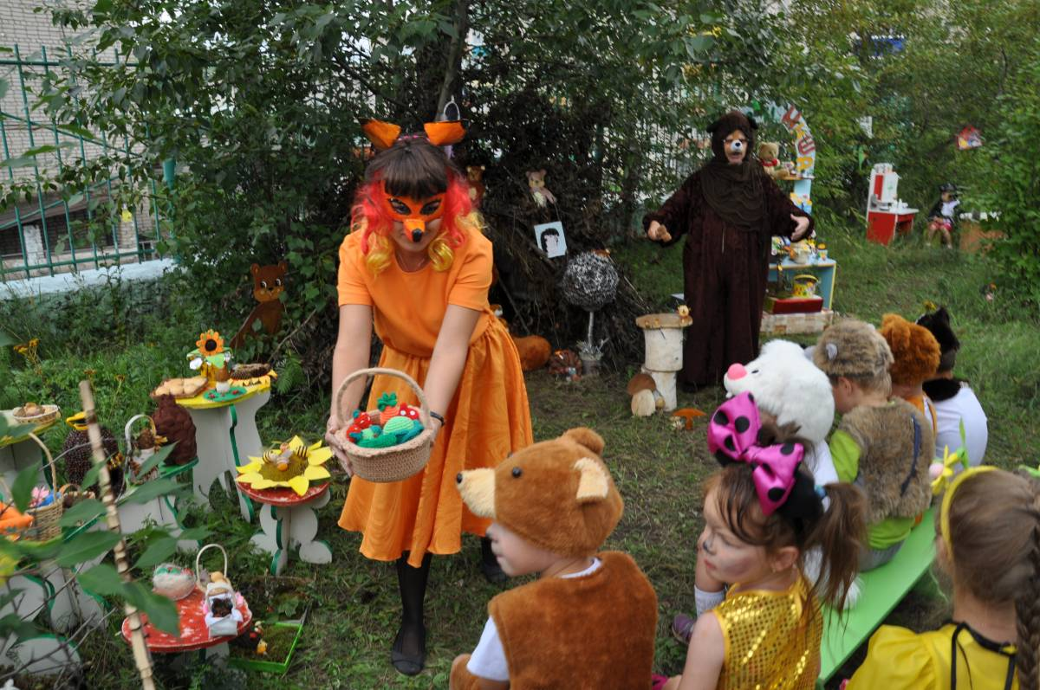

Slide 19

За лоты расплачивались лесденами
Образовательные задачи включились... Медведь и Лиса вместе с обитателями леса выяснили, что такое аукцион, условия участия в нем, отправились в бизнес-лес... Контраст: природа и аукцион.
Обратите внимание на то, что подчас мы начинаем очень много говорить о развитии дошкольников, но ориентация на развитие не означает отказ от формирования знаний, умений, без которых невозможно обеспечить самоопределение личности, создать условия для ее реализации. Можно обратиться к трудам П.Я. Гальперина, который разработал подходы к формированию глубоких и прочных знаний именно с позиций развивающего обучения. Каждый ребенок в этой непрерывной образовательной деятельности изображал либо лесную зверюшку, либо насекомых. Прием театрализации позволяет формировать осознание ребенком самого себя. Образ, взятый для постановки, помогает самоидентификации, осознанию своей индивидуальности, отличный от образа зайца, медведя, бурундука. А это как раз тот результат, который должен получиться в результате процесса воспитания и обучения в дошкольном детстве. Вот так и решаем потихоньку эти задачи. Динамические паузы включали в себя ходьбу по лесной тропинке к станции "Отдыхайка",

Slide 20
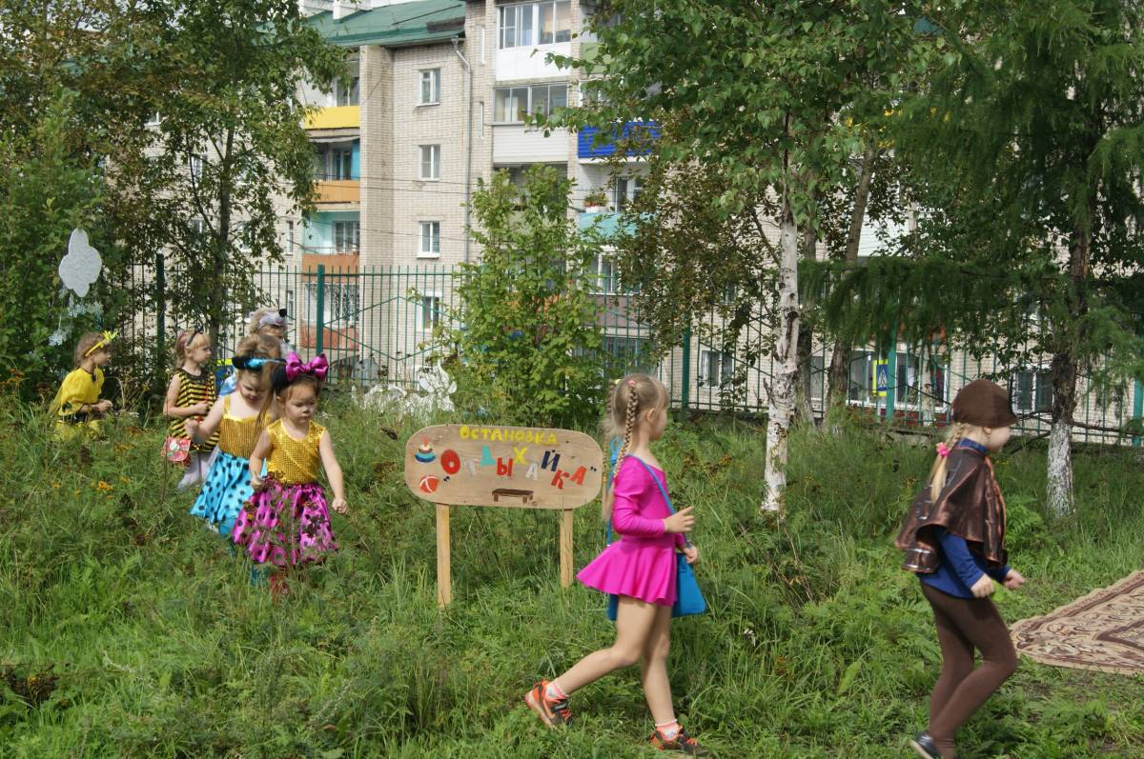

Slide 21
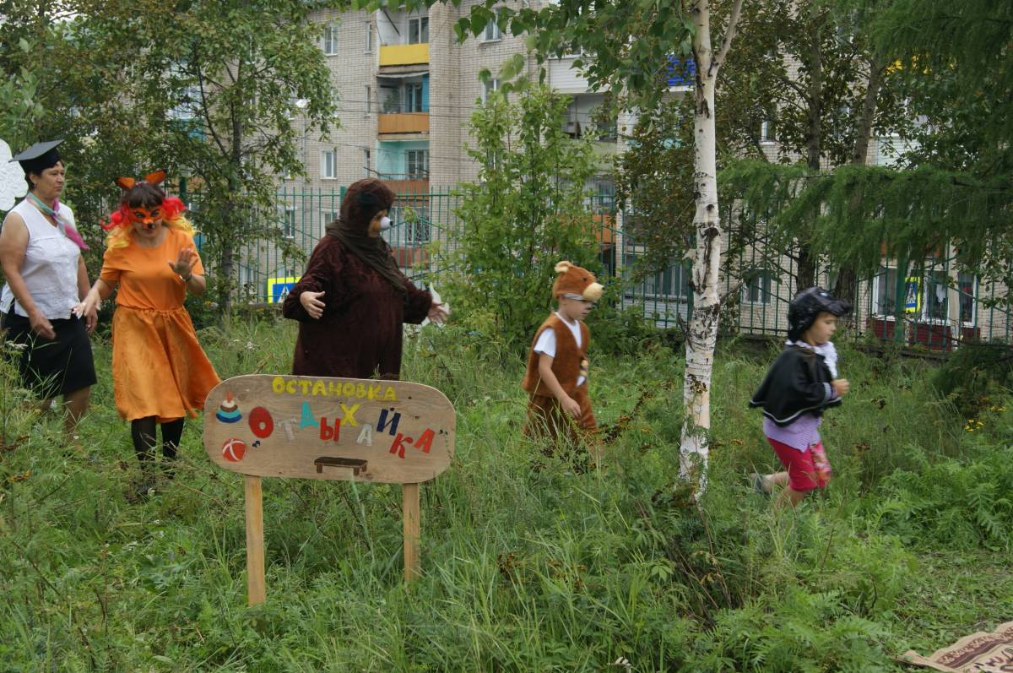

Slide 22
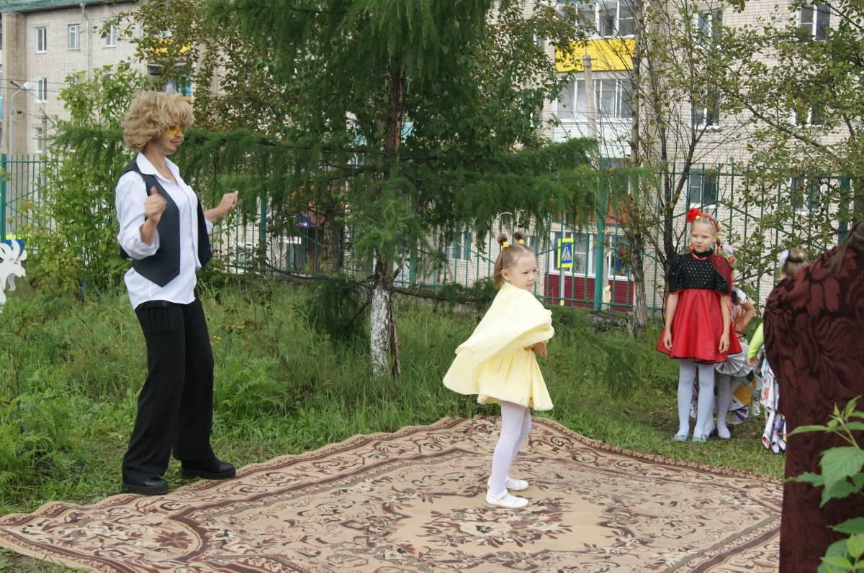
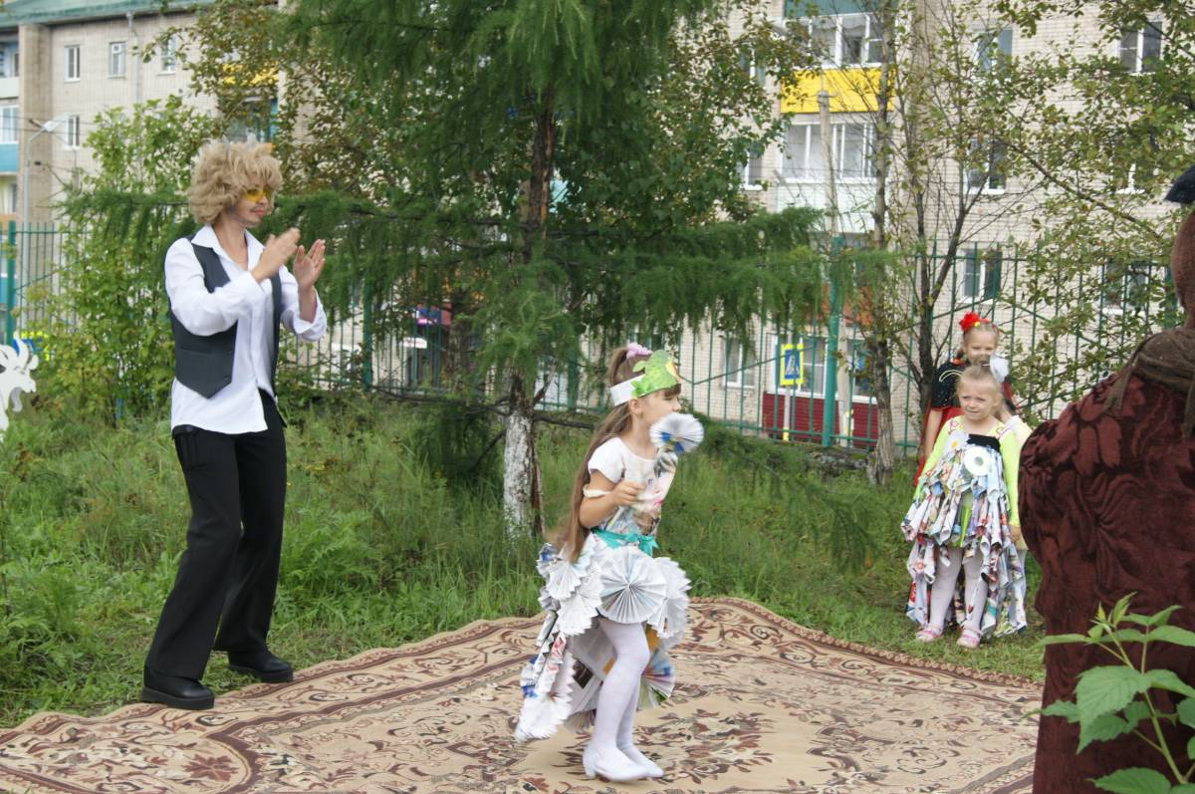
где воспитанники смогли увидеть показ "Лесная мода 2017". Мотыльки демонстрировали модную прическу, Лесная фея дефилировала в оригинальном платье от Паукре
Божья коровка позиционировала свой бренд: изящные легкие крылья, а Светлячок - фонарики

Slide 23
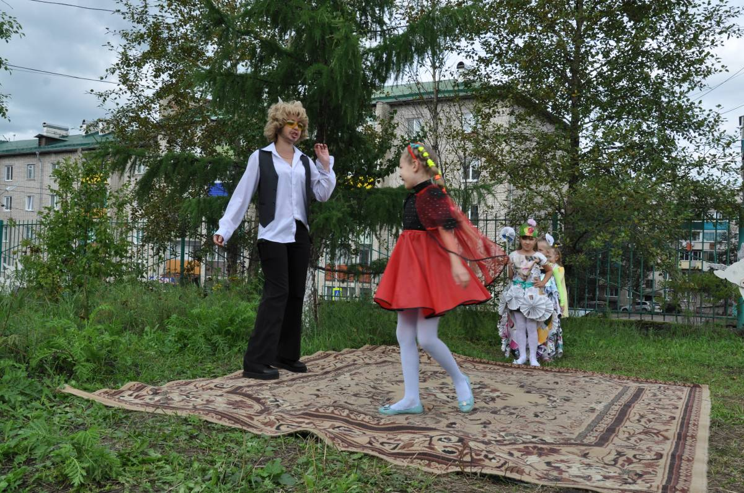

Slide 24
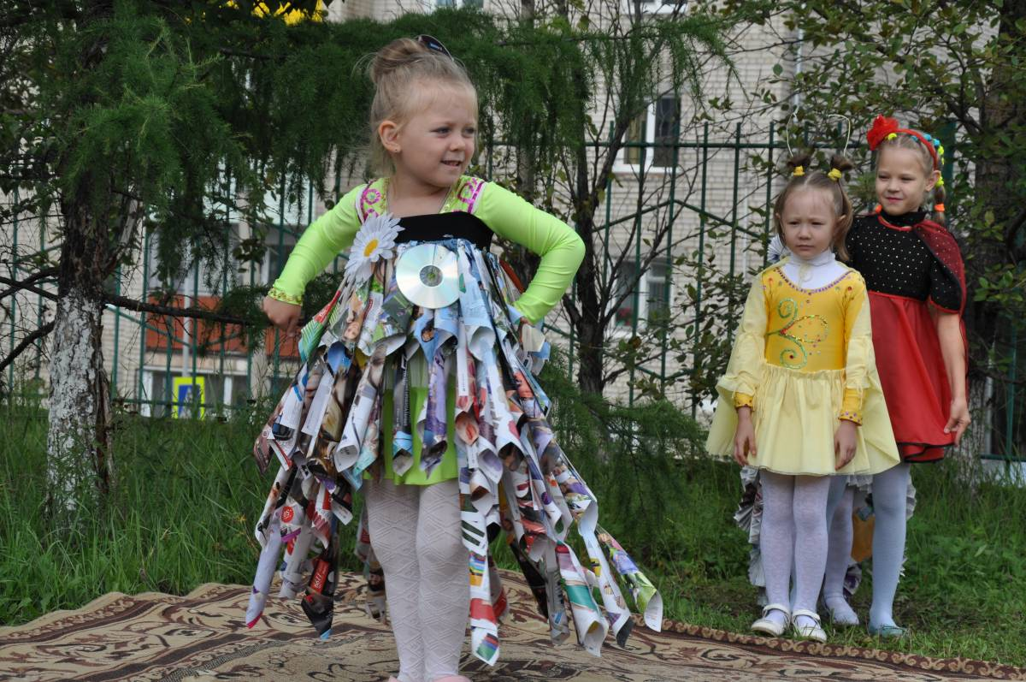

Slide 25
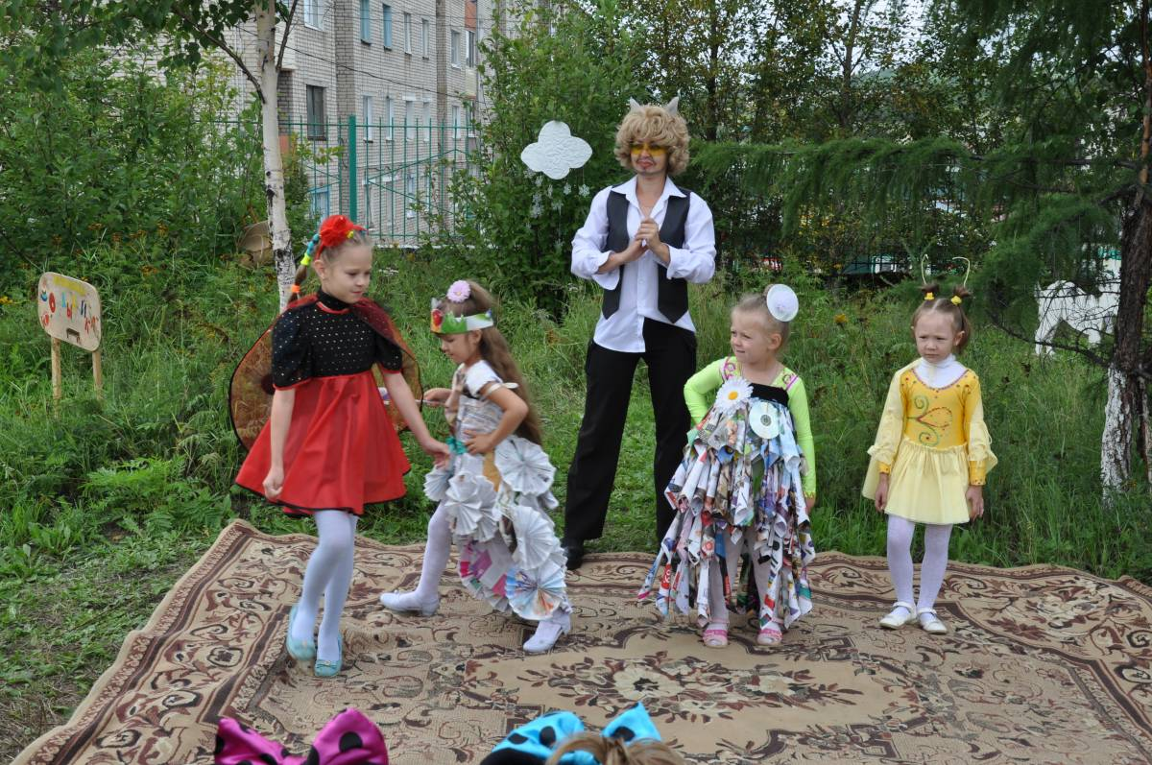

Slide 26
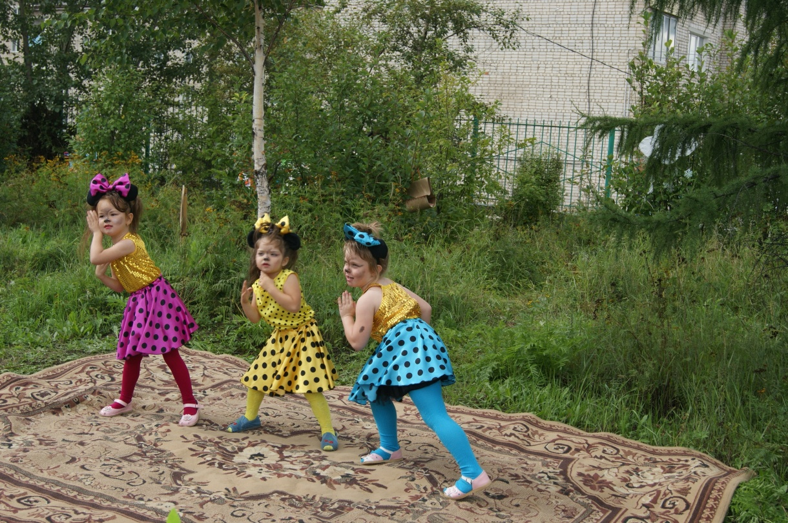
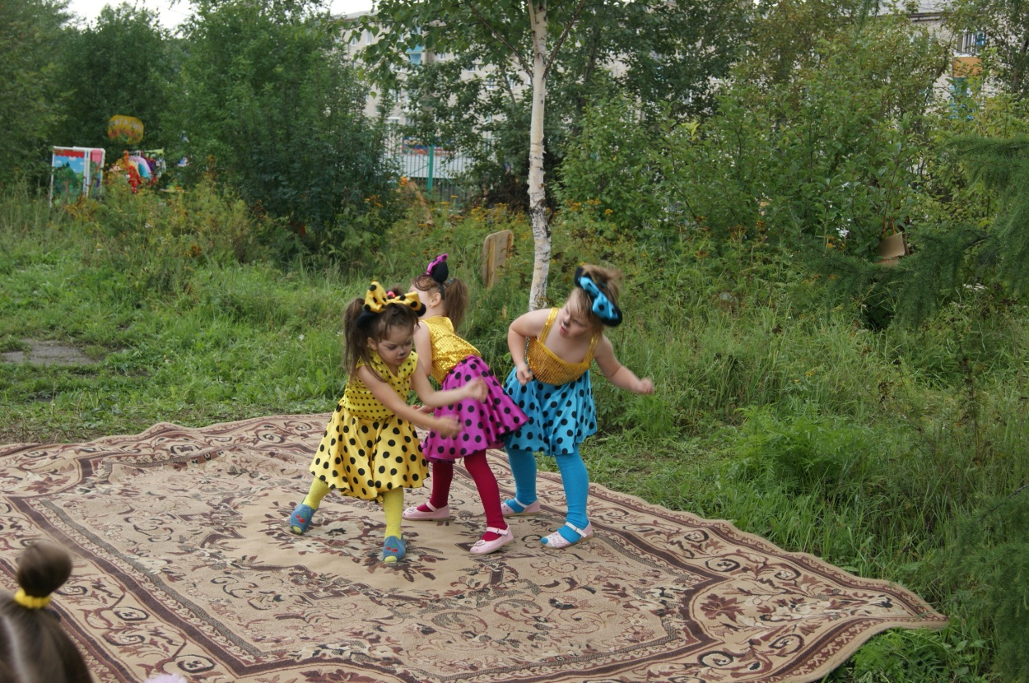
Михаил Зверев был доволен представлением. Следующей динамической паузой были выступления Бурундушек, таких очаровательных бурундушек

Slide 27
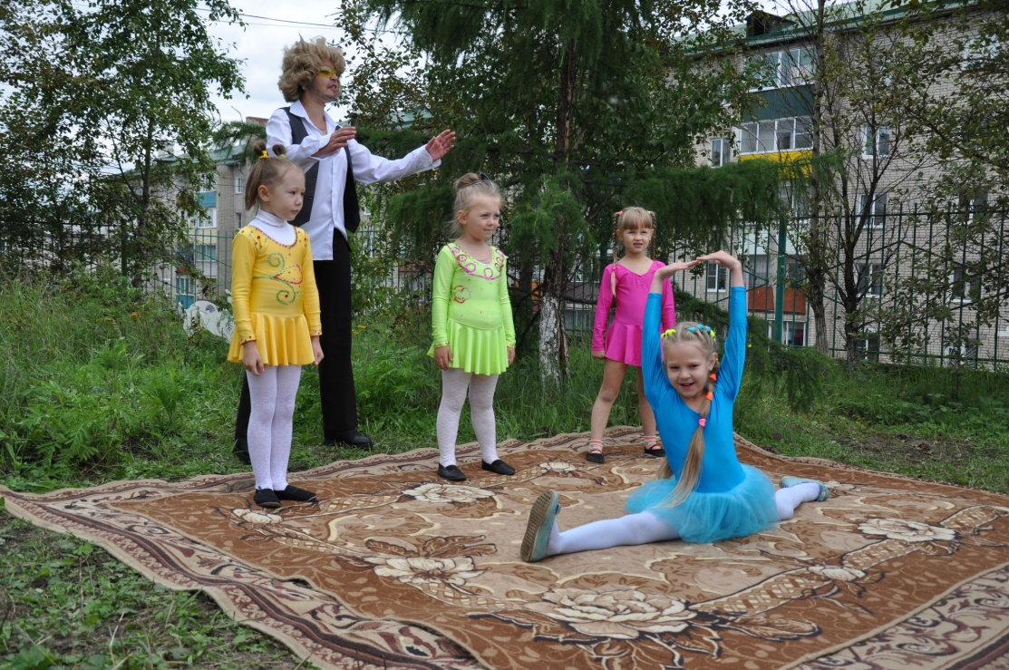
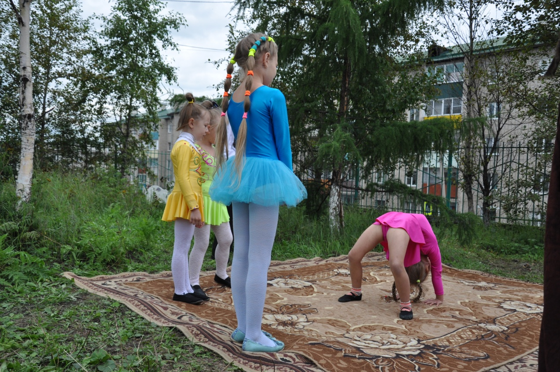
Вести с Олимпа были также исключительно позитивными и вызывали восхищение

Slide 28
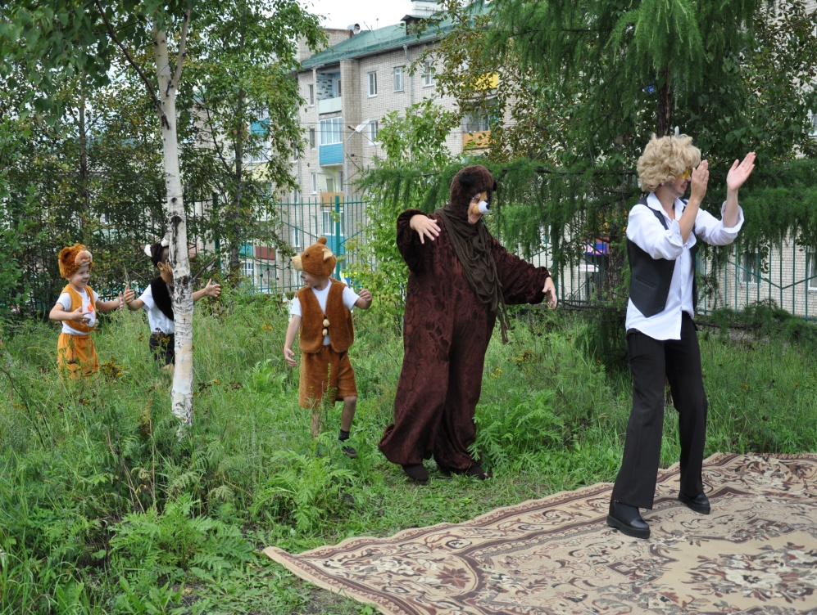
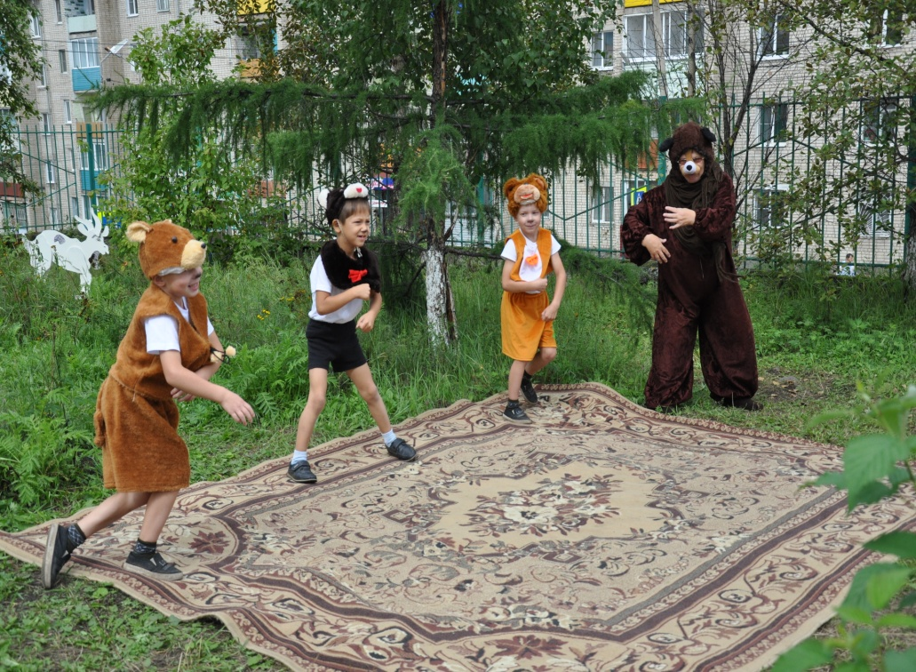
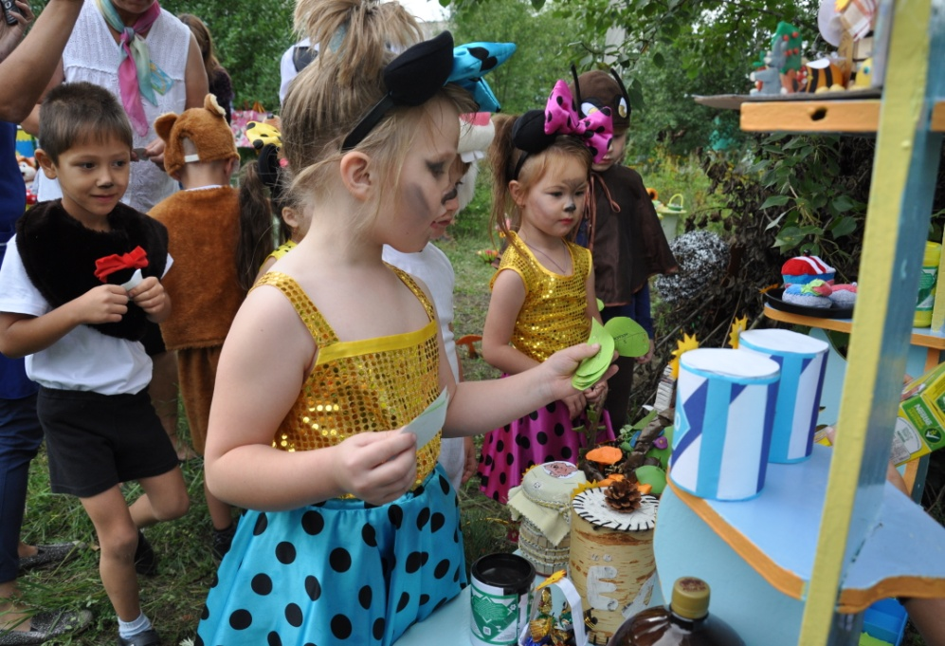
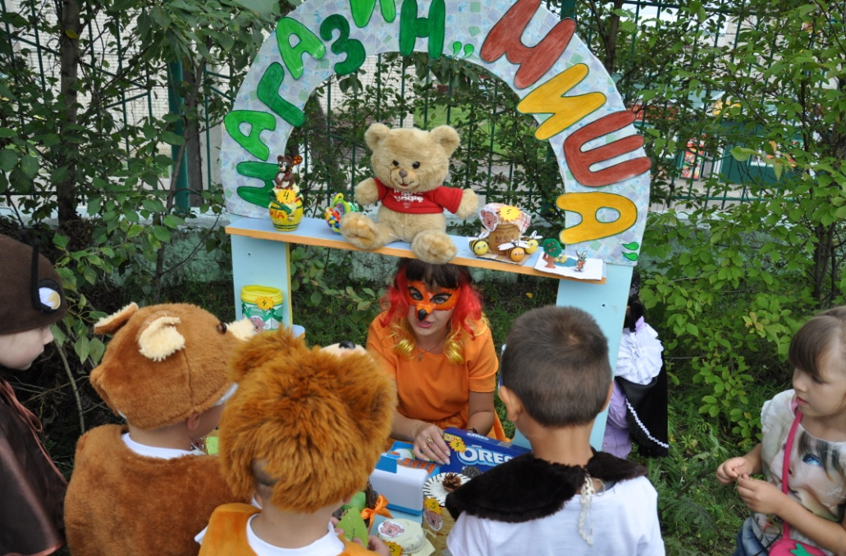
Группа "Мишатки" поразила медвежьей грациозностью
Закончился аукцион оживленной распродажей...

Slide 29
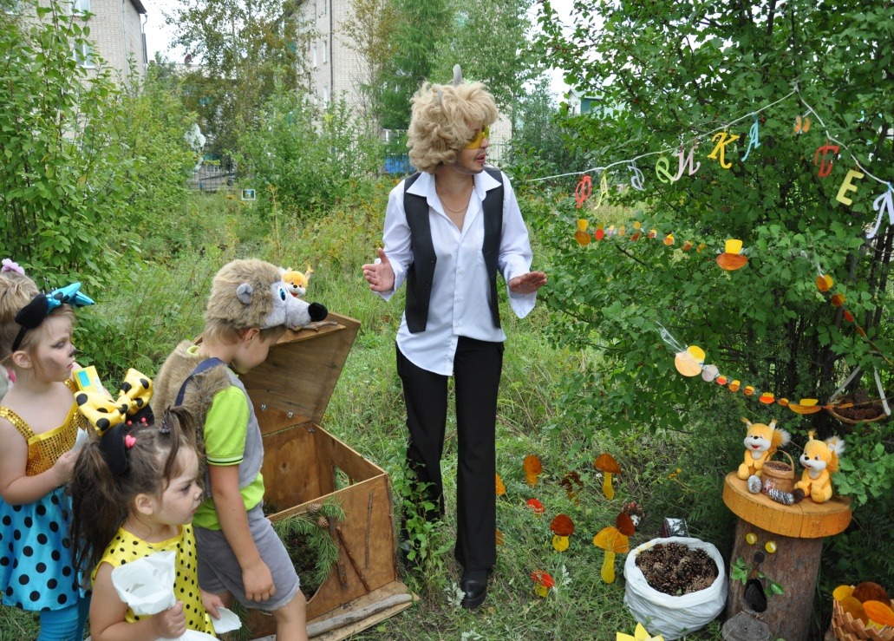
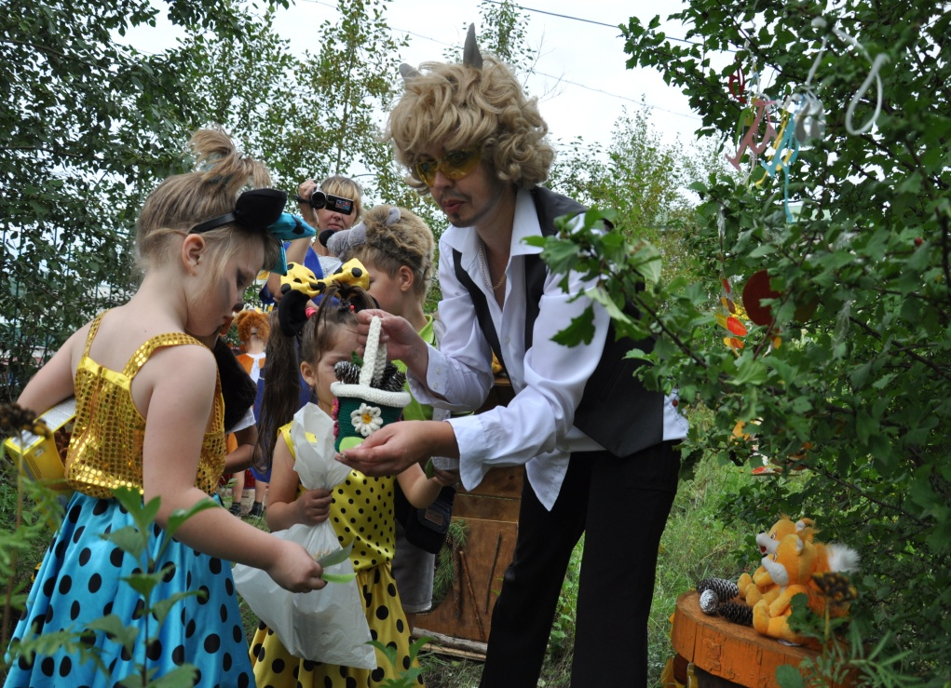
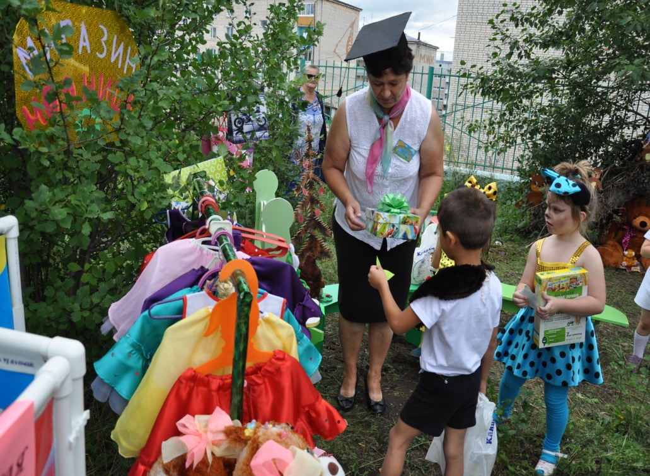
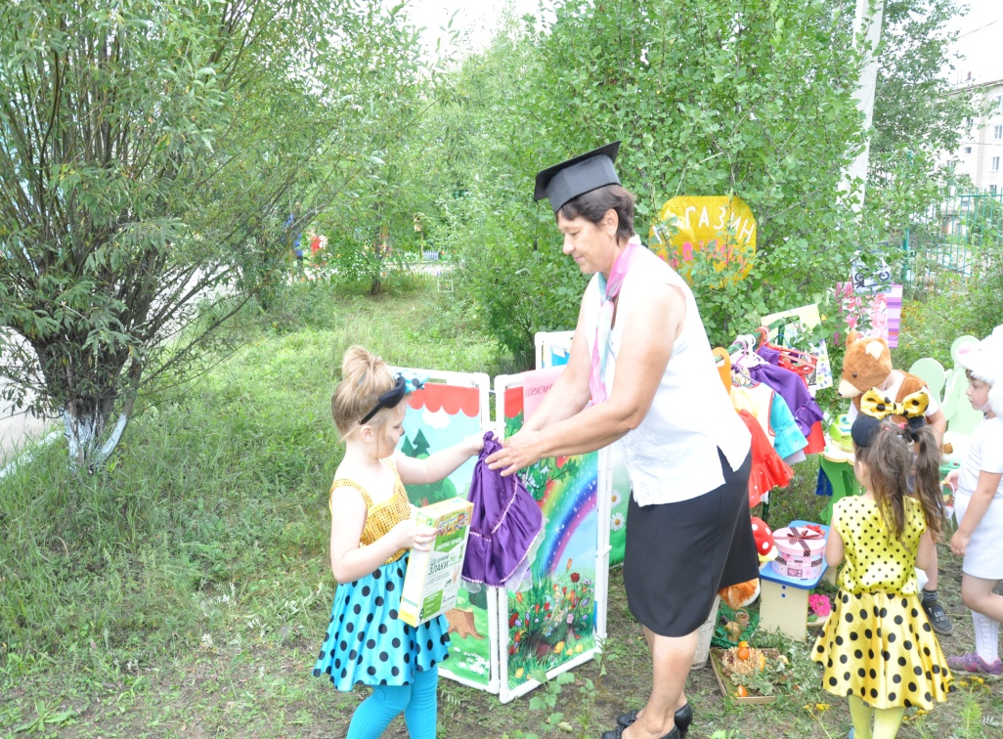

Slide 30
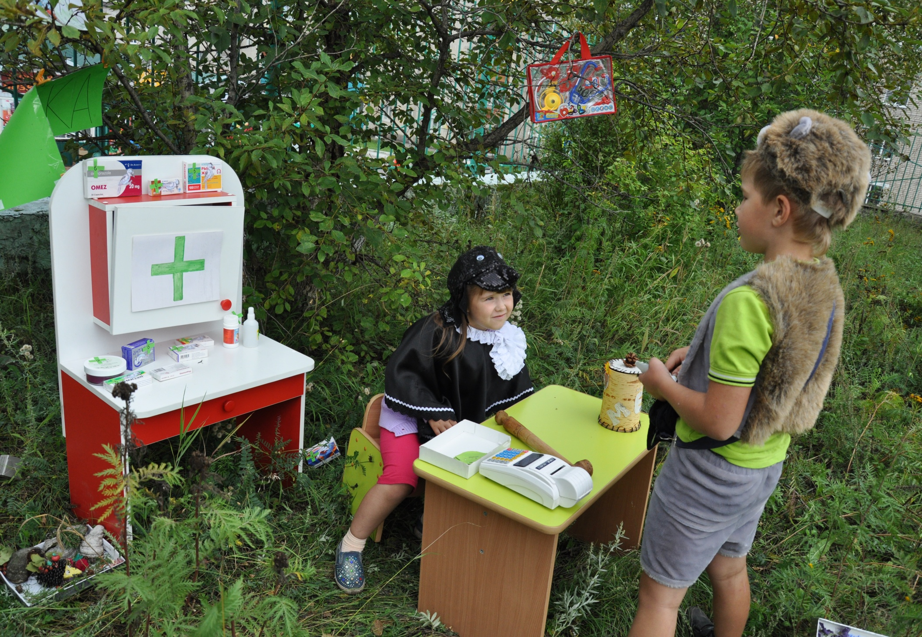

Slide 31
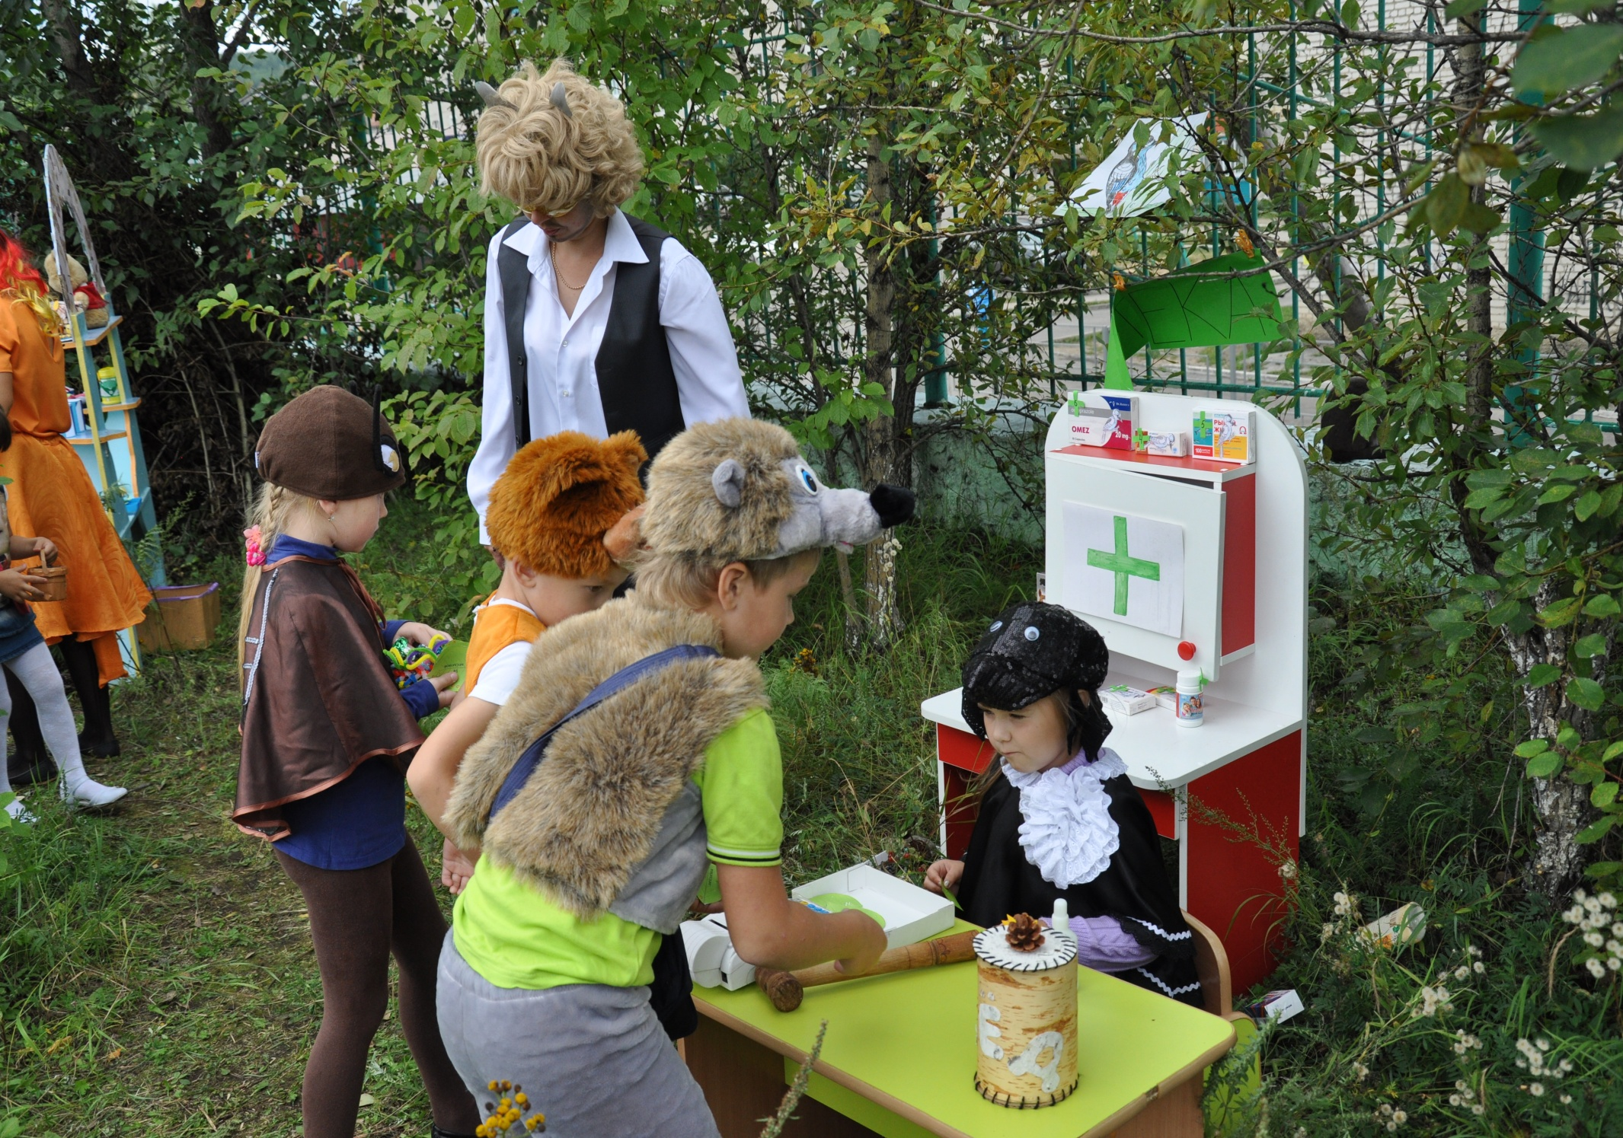

Slide 32
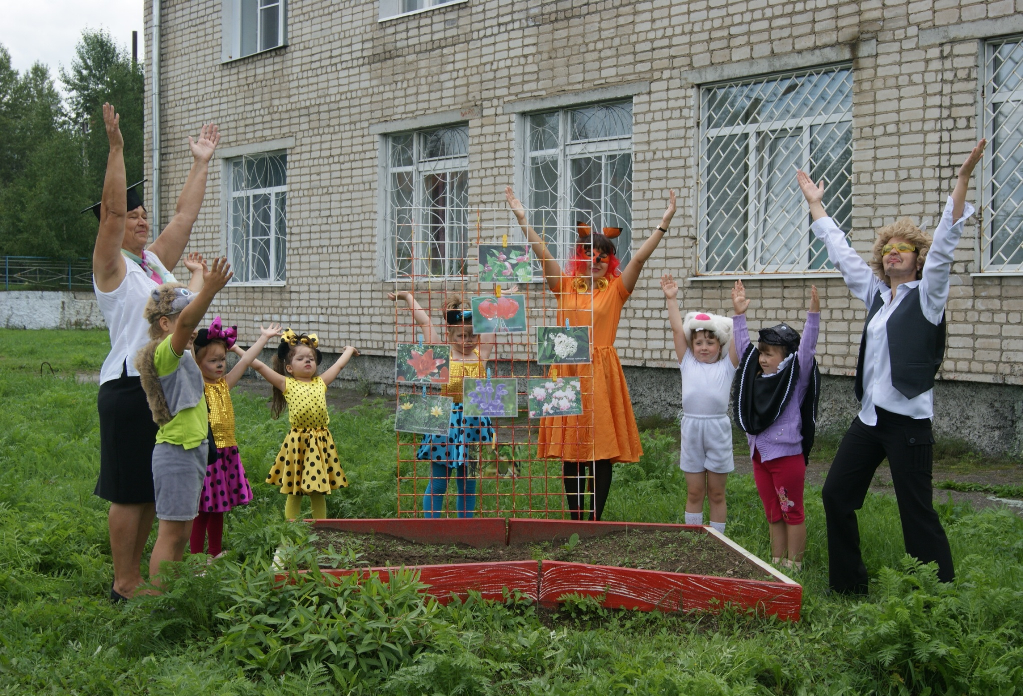
Итог: обещание любить и беречь родную природу

Slide 33
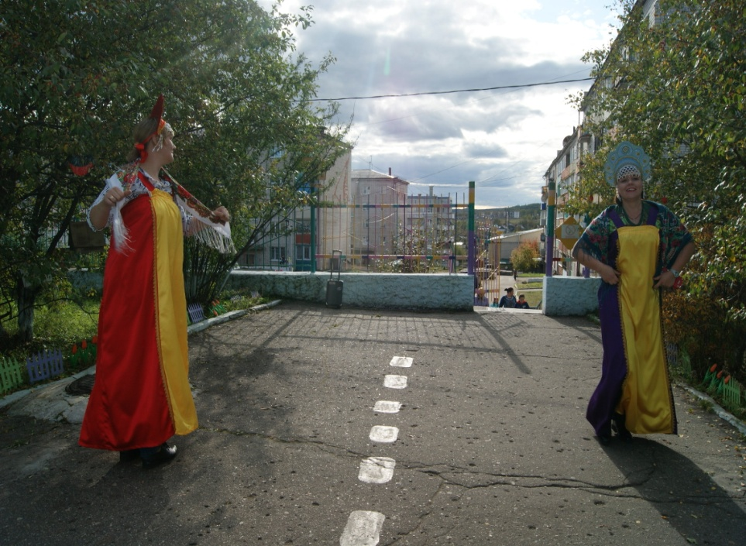
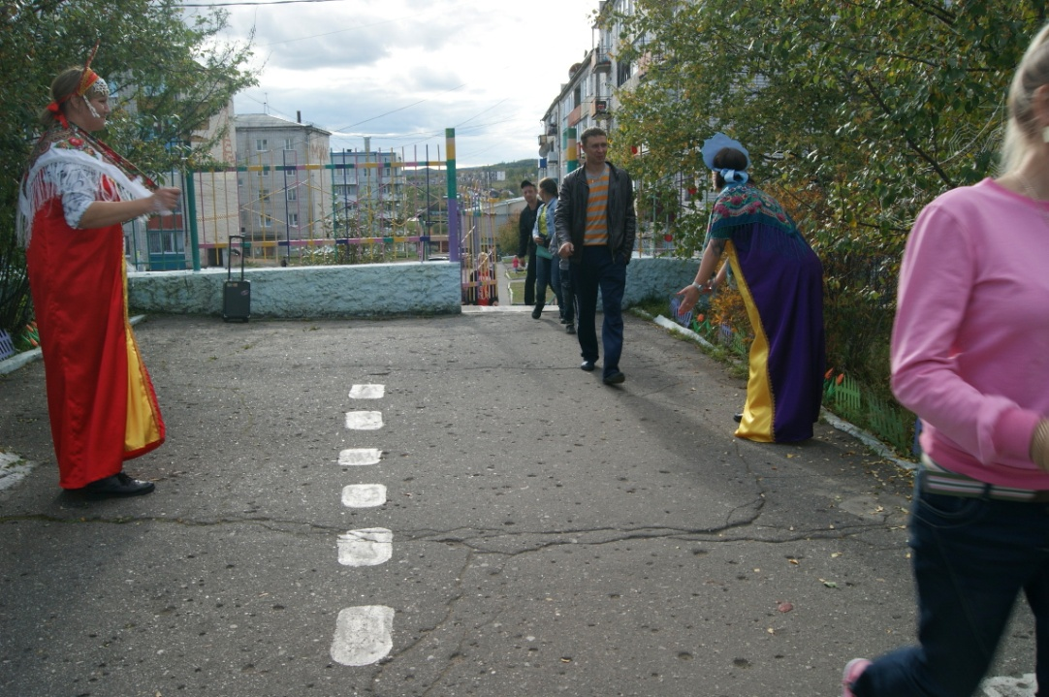
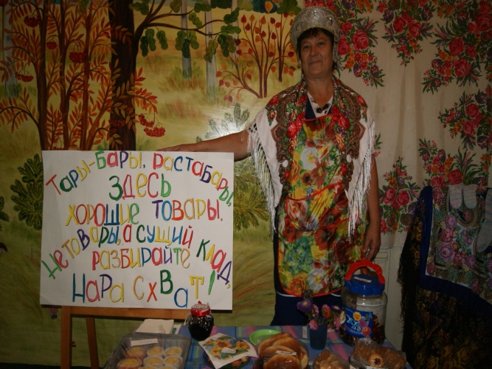
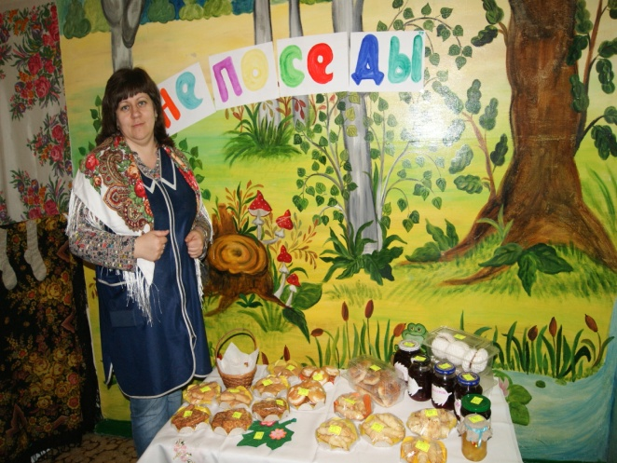
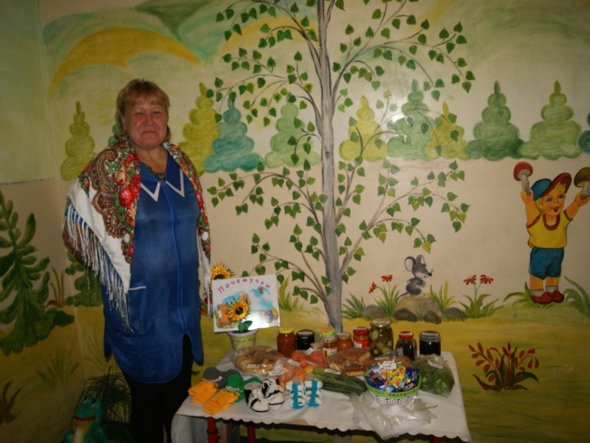
А жизнь продолжается... И вот уже развеселая ярмарка посетила детский сад. Уровень вовлечения родителей в образовательную жизнь дошкольников на этапе участия в совместной деятельности...
"Это ярмарки краски"

Slide 34
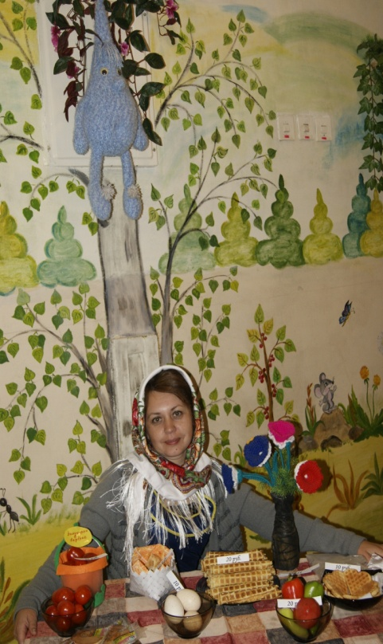
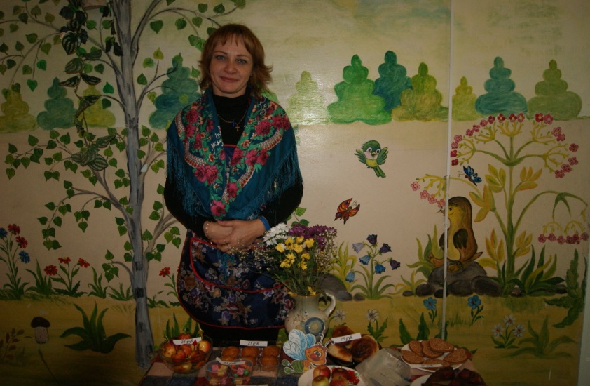
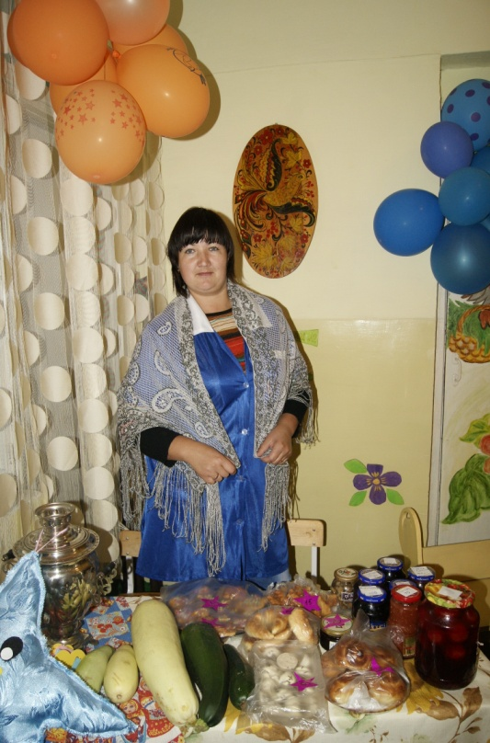
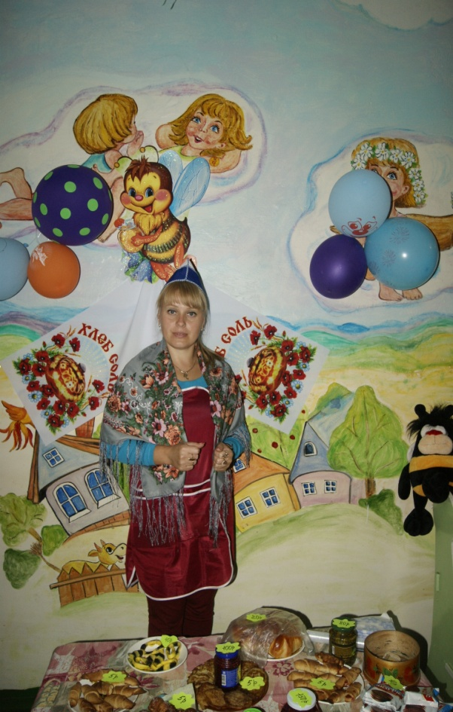



Slide 35





Slide 36



Творческий союз воспитателей, воспитанников, родителей создает атмосферу личного комфорта для каждого: улыбчивые лица, удовлетворение от признания труда, удовлетворение покупательной способности (низкие цены), возможность проявить самостоятельность при выборе и покупке товара (для воспитанников).

